Slide 1
Mondeling Nederlands
Cursus 2 – Module 6
Dag 1

Slide 2
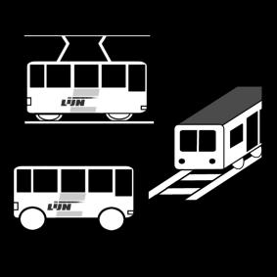
Weet je nog?
het openbaar vervoer
de ov-chipkaart
de bushalte

Slide 3
Woord van de dag: zich verheugen op

Slide 4
KLANKOEFENINGEN EU / UI
REUK
GEUR
LEUK
NEUS
PEUK
HEUS
BEUK
DEUR
DEUK
GEUS
SNEU
KLEUM
PEUL

Slide 5
KLANKOEFENINGEN EU / UI
HUIS
MUIS
RUIL
BUIK
UI
VUIL
BUIL
RUIS
THUIS
KUIP
DUIN
DUIK
RUIT
TUIN

Slide 6
Hoor je de eu of ui?
Hoor je de eu van neus dan wijs je je neus aan
Hoor je de ui van muis dan maak je muizenoren op je hoofd met je handen

Slide 7
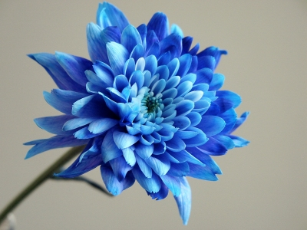
de bloem

Slide 8
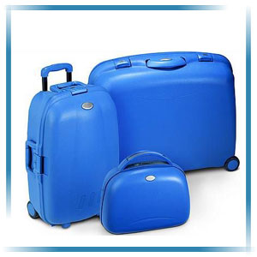
de koffer

Slide 9
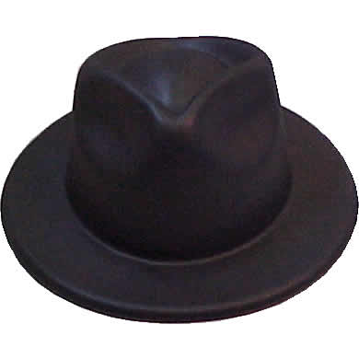
de hoed

Slide 10
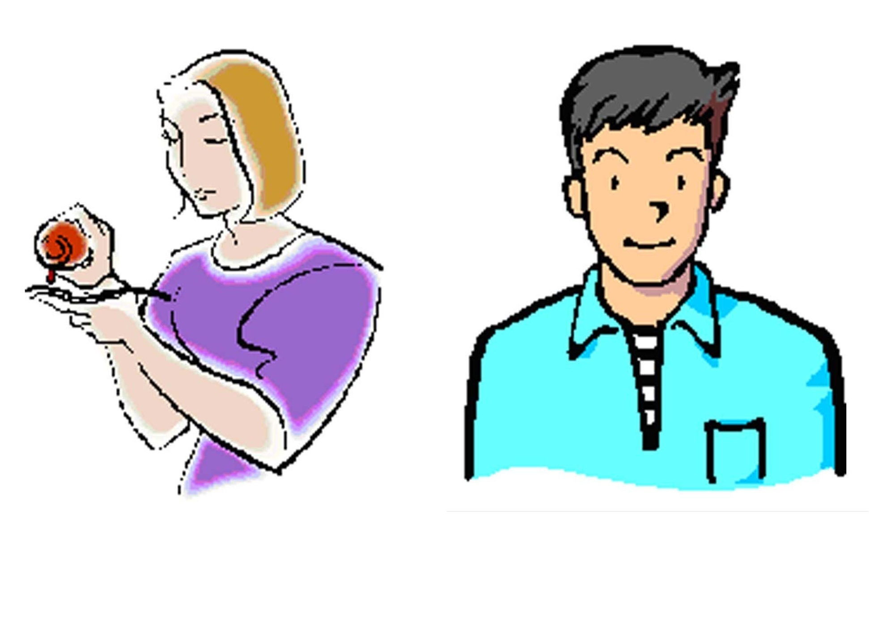
de moeder – de vader

Slide 11
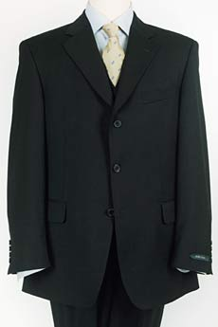
het pak

Slide 12
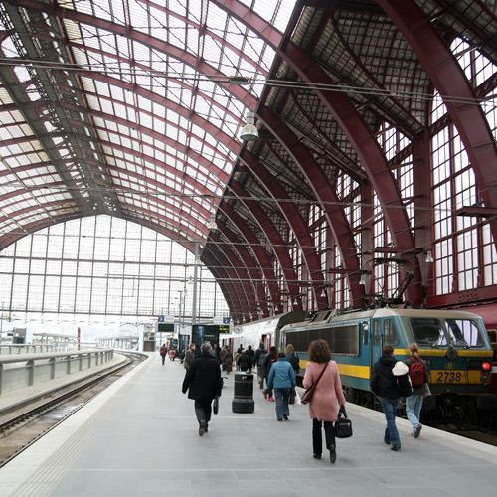
het station

Slide 13
de trein

Slide 14
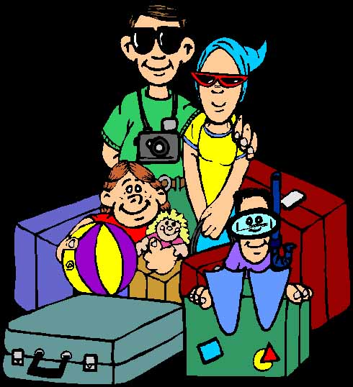
de vakantie

Slide 15
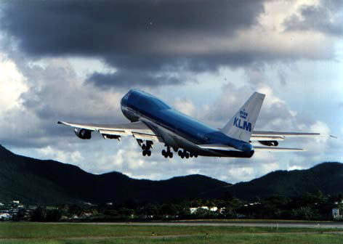
het vliegtuig

Slide 16
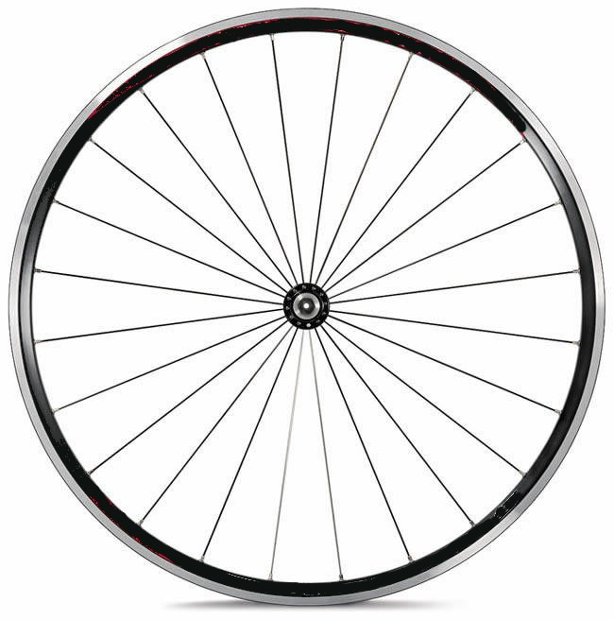
het wiel

Slide 17
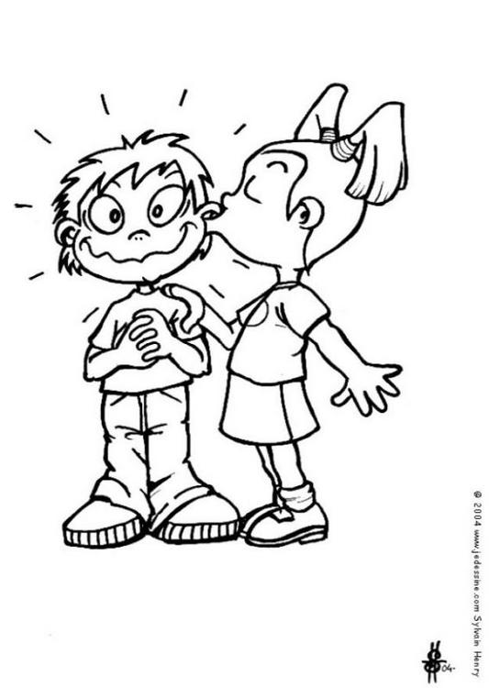
de zoen

Slide 18
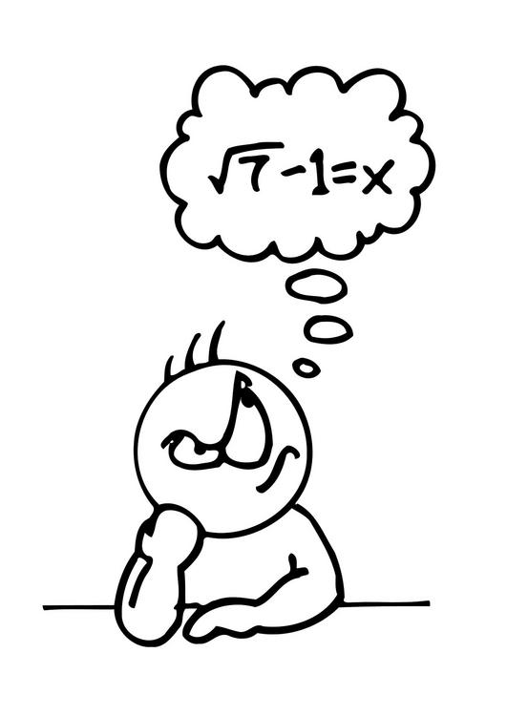
denken

Slide 19
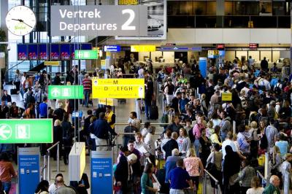
druk

Slide 20
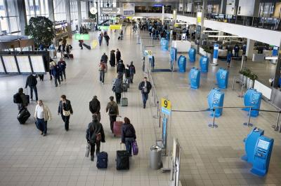
rustig

Slide 21
iedereen

Slide 22
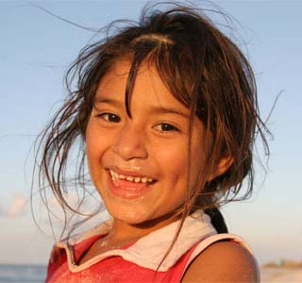
vrolijk

Slide 23
meervoud
de bloem
de hoed
het pak
de trein
het vliegtuig
het wiel
de zoen

Slide 24
meervoud
de bloem de bloemen
de hoed de hoeden
het pak de pakken
de trein de treinen
het vliegtuig de vliegtuigen
het wiel de wielen
de zoen de zoenen

Slide 25
meervoud
de koffer
de moeder
het station
de vader
de vakantie

Slide 26
meervoud
de koffer de koffers
de moeder de moeders
het station de stations
de vader de vaders
de vakantie de vakanties

Slide 28
Het verhaal

Slide 29
Zinnen meer zinsdelen/werkwoorden tt
Wat gaan we doen? Tafelrondje
Elke leerling krijgt setje w/w/w stroken
1e leerling houdt de gele strook omhoog en zegt een persoon
2e leerling houdt de rode strook omhoog en zegt een werkwoord (vervoegen!)
3e leerling houdt de bruine of paarse strook omhoog en maakt de zin af
4e leerling herhaalt de hele zin
Opnieuw (evt over het verhaal vd dag)

Slide 30
Wat hebben wij geleerd?

Slide 31
DAG 2

Slide 32
Weet je nog?
het vliegtuig
zich verheugen op
de vakantie
de hoed
druk - rustig

Slide 33
weet je nog? Het verhaal
Wie?
doet?
wat?
waar?
Herhaal de namen van de hoofdpersonen en wijs aan op de WIE kaart

Slide 34
KLANKOEFENINGEN EU / UI
HUIS
MUIS
RUIL
BUIK
UI
VUIL
BUIL
RUIS
THUIS
KUIP
DUIN
DUIK
RUIT
TUIN
REUK
GEUR
LEUK
NEUS
PEUK
HEUS
BEUK
DEUR
DEUK
GEUS
SNEU
KLEUM
PEUL

Slide 35
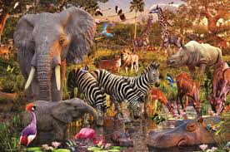
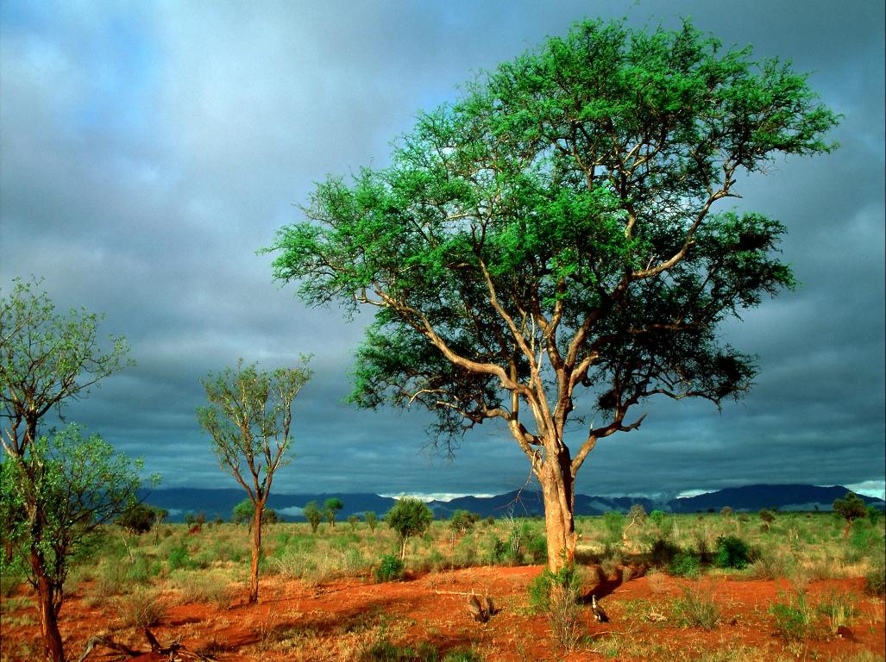
overal nergens
(dieren) (dieren)
Woord van de dag: overal - nergens

Slide 36
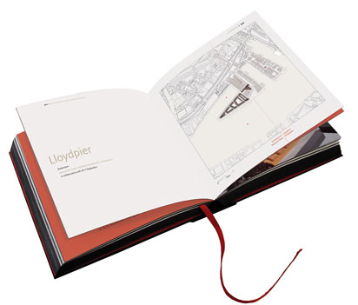
het boek

Slide 37
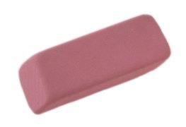
de gum

Slide 38
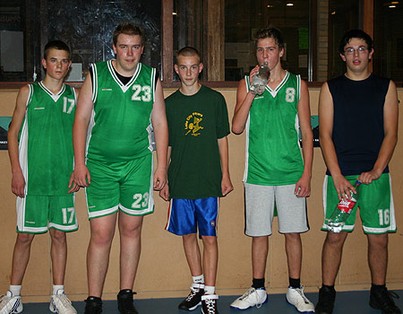
de jongens

Slide 39
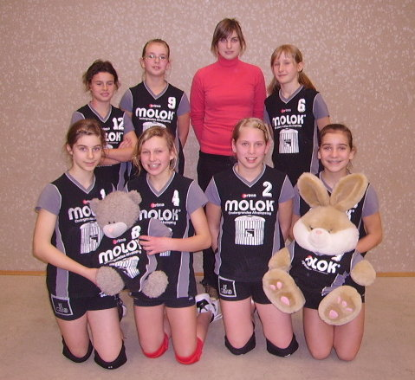
de meisjes

Slide 40
de pen

Slide 41
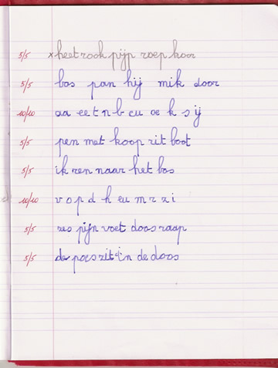
het schrift

Slide 42
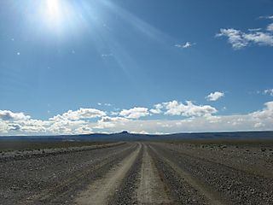
nergens

Slide 43
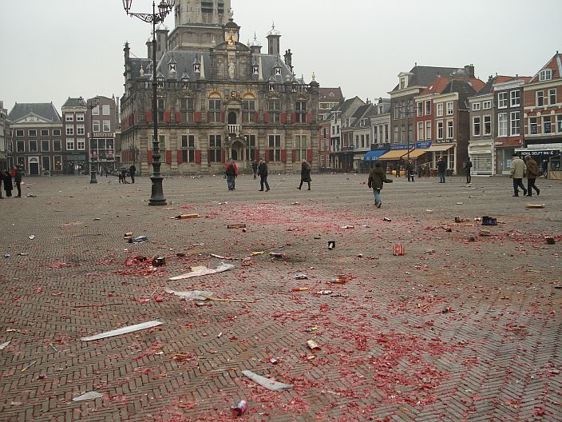
overal

Slide 44
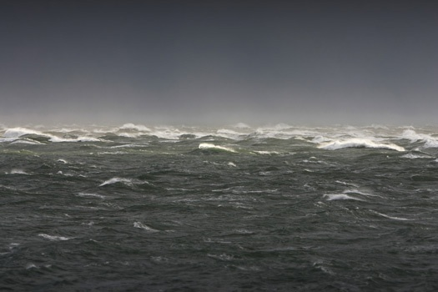
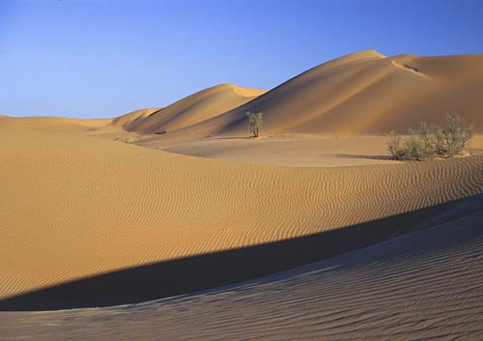
op zee zie ik overal water en nergens land.
in de woestijn zie ik overal zand en nergens water

Slide 45
Laat zien…
IK WIL OVERAL PENNEN ZIEN.
IK WIL NERGENS PENNEN ZIEN.
IK WIL OVERAL EEN POTLOOD ZIEN.
IK WIL NERGENS EEN POTLOOD ZIEN.
IK WIL NERGENS VERDRIETIGE
GEZICHTEN ZIEN.

Slide 46
meervoud
het boek
de gum
de pen
het schrift

Slide 47
meervoud
het boek de boeken
de gum de gummen
de pen de pennen
het schrift de schriften

Slide 48
meervoud
de jongen
het meisje

Slide 49
meervoud
de jongen de jongens
het meisje de meisjes

Slide 50
verkleinwoorden
Wat gaan we doen? Binnenkring/buitenkring
Maak een binnen- en buitenkring
Binnenkring zegt een de of het woord (wat)
Buitenkring maakt er een verkleinwoord van met het juiste lidwoord ervoor
Bijv. de man - het mannetje
Binnenkring coacht of prijst
Binnenkring draait met de klok mee

Slide 51
Wat hebben wij geleerd?

Slide 52
DAG 3

Slide 53
Weet je nog?
ergens – nergens
de pen
de gum
jongens – meisjes
het schrift

Slide 54
KLANKOEFENINGEN EU / UI
HUIS
MUIS
RUIL
BUIK
UI
VUIL
BUIL
RUIS
THUIS
KUIP
DUIN
DUIK
RUIT
TUIN
REUK
GEUR
LEUK
NEUS
PEUK
HEUS
BEUK
DEUR
DEUK
GEUS
SNEU
KLEUM
PEUL

Slide 55
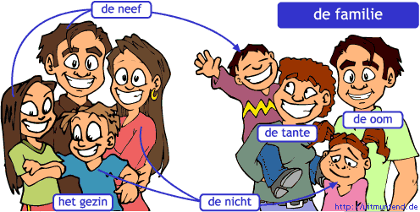
de familie

Slide 56
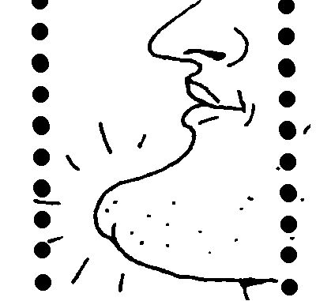
de kin

Slide 57
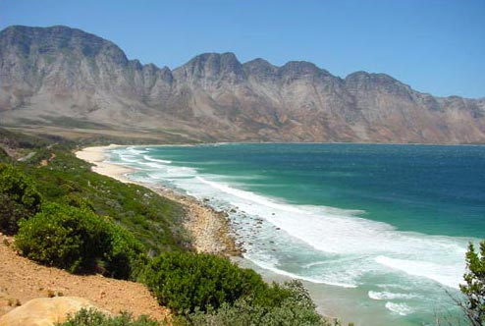
de kust

Slide 58
de kust

Slide 59
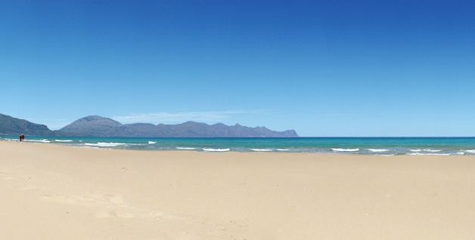
het strand

Slide 60
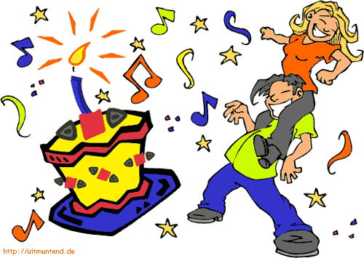
de verjaardag

Slide 61
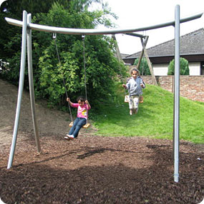
de schommel

Slide 62
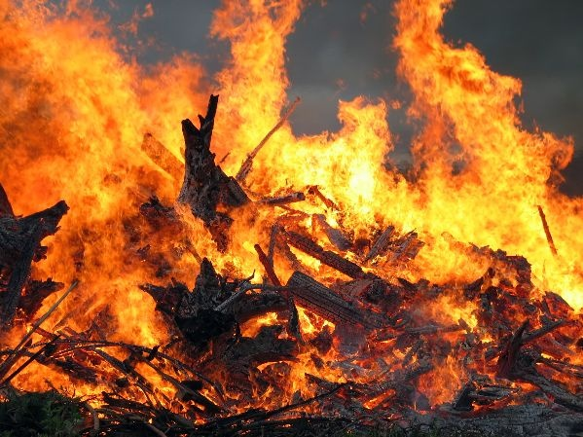
het vuur

Slide 63
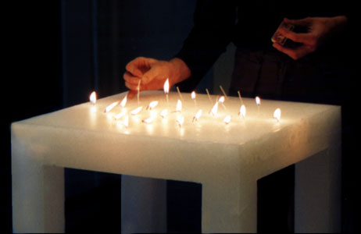
aansteken

Slide 64
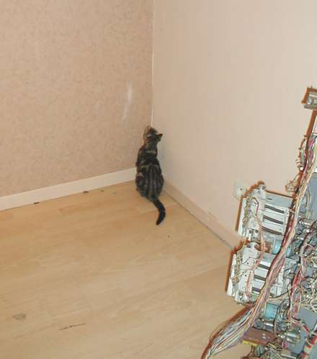
in de hoek staan

Slide 65
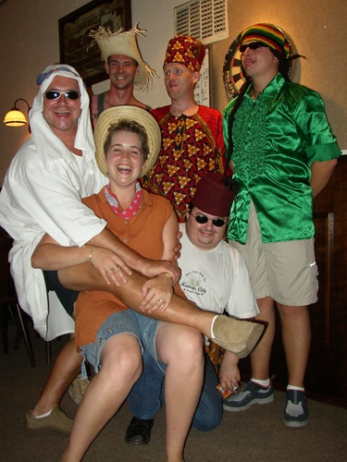
lol hebben

Slide 66
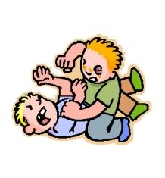
ruzie maken

Slide 67
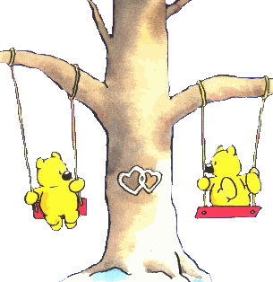
schommelen

Slide 68
uitglijden

Slide 69
nergens

Slide 70
JE / JOUW
wijs je kin aan.
waar is jouw kin?
is dit boek van jou?
het is jouw boek

Slide 71
MIJN
het is mijn boek.
dit boek is van mij.
deze bal is van mij.
het is mijn bal.

Slide 72
ZIJN / HAAR
de jongen heeft een bal.
het is zijn bal.
het meisje heeft een bal.
het is haar bal.

Slide 73
meervoud
de kin
de kust
het strand
de verjaardag

Slide 74
meervoud
de kin de kinnen
de kust de kusten
het strand de stranden
de verjaardag de verjaardagen

Slide 75
meervoud
de familie
de schommel

Slide 76
meervoud
de familie de families
de schommel de schommels

Slide 77
Het verhaal

Slide 78
Werkwoorden tt
Wat gaan we doen? Rondpraat
1e leerling zegt een werkwoord: rennen
2e leerling vervoegt: ik ren
3e leerling: jij rent
4e leerling: wij rennen
5e leerling: wij rennen op het schoolplein

Slide 79
Zinnen meer zinsdelen & lidw.enkelv/meerv
Wat gaan we doen? Tweetalcoach
Leerkracht maakt tweetallen
Ene leerling maakt een zin met wie/doet/wat/(waar): let op het lidwoord!
Andere leerling maakt er meervoud van met de juiste lidwoorden ervoor
Bijv: de juf leest het boek (in de klas)
de juffen lezen de boeken (in de klassen)

Slide 80
Wat hebben wij geleerd?

Slide 81
DAG 4

Slide 82
Weet je nog?
ruzie maken
het strand
de kust
het vuur
de schommel

Slide 83
weet je nog? Het verhaal
Wie?
doet?
wat?
waar?
Herhaal de namen van de hoofdpersonen en wijs aan op de WIE kaart

Slide 84
KLANKOEFENINGEN EU / UI
HUIS
MUIS
RUIL
BUIK
UI
VUIL
BUIL
RUIS
THUIS
KUIP
DUIN
DUIK
RUIT
TUIN
REUK
GEUR
LEUK
NEUS
PEUK
HEUS
BEUK
DEUR
DEUK
GEUS
SNEU
KLEUM
PEUL

Slide 85
KLANKOEFENINGEN EU / UI
REUK
GEUR
LEUK
NEUS
PEUK
HEUS
BEUK
DEUR
DEUK
GEUS
SNEU
KLEUM
PEUL

Slide 86
KLANKOEFENINGEN EU / UI
HUIS
MUIS
RUIL
BUIK
UI
VUIL
BUIL
RUIS
THUIS
KUIP
DUIN
DUIK
RUIT
TUIN

Slide 87
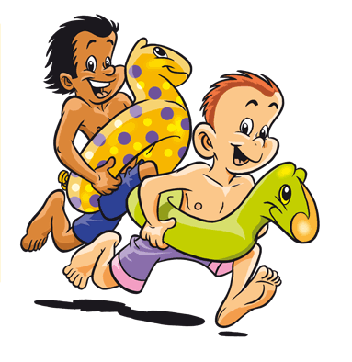
Woord van de dag: leuk

Slide 88
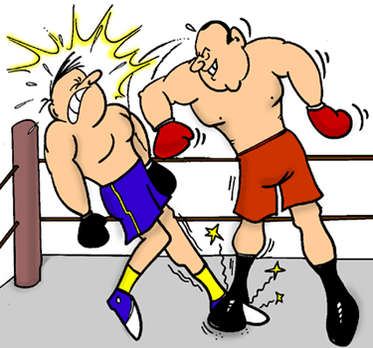
boksen

Slide 89
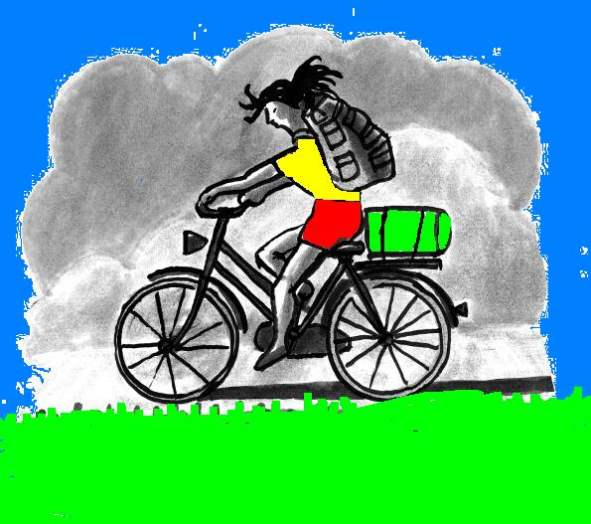
fietsen

Slide 90
gymmen

Slide 91
lezen

Slide 92
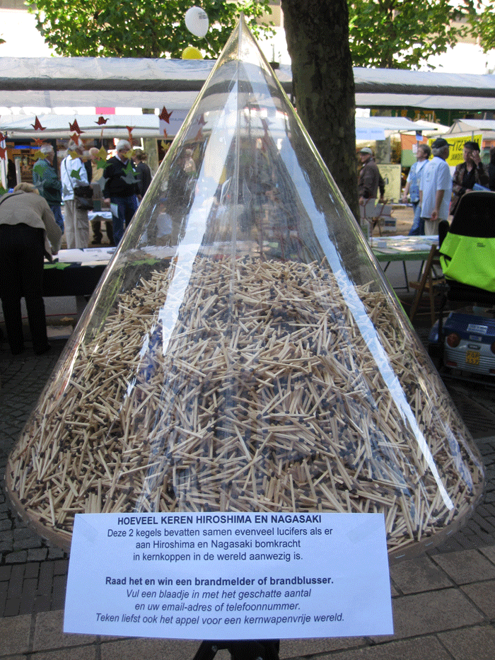
raden

Slide 93
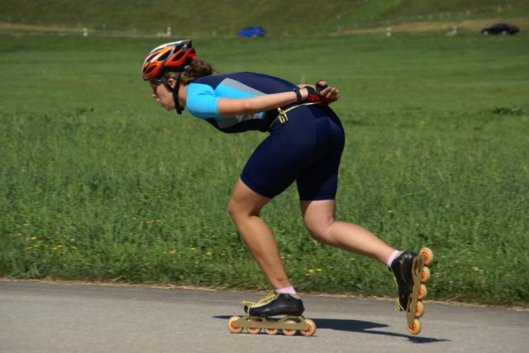
skeeleren

Slide 94
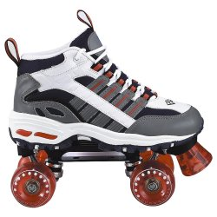
de rolschaats

Slide 95
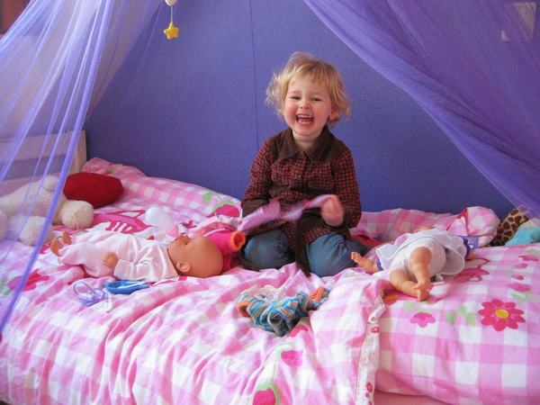
spelen met poppen

Slide 96
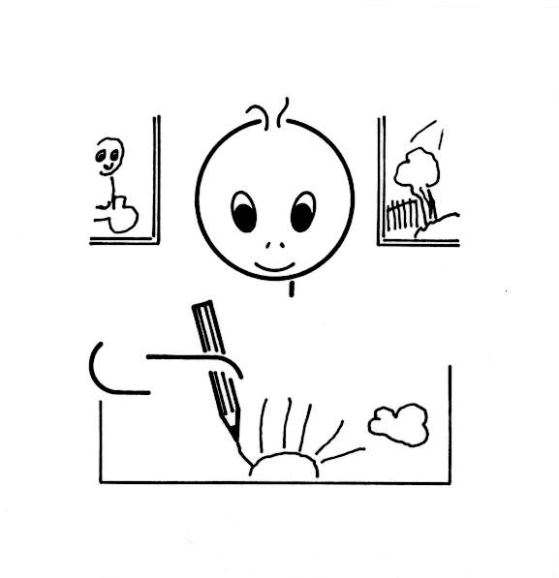
tekenen

Slide 97
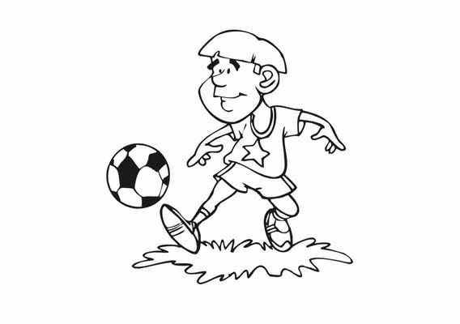
voetballen

Slide 98
helemaal
juist
leuk – niet leuk
niet
vast

Slide 99
Wat vind jij leuk?
Wat gaan we doen? Woordweb maken
De leerlingen maken een eigen woordweb met wat zij leuk vinden en een woordweb met wat zij niet leuk vinden

Slide 100
EEN MENING GEVEN
Vindt jij ……… leuk?
Ja! ik vind het (juist) leuk.
Nee! ik vind het (helemaal) niet leuk.

Slide 101
Iets bevestigen / tegenspreken
ik vind het juist wel leuk
ik vind het helemaal niet leuk.

Slide 102
Zinnen meer zinsdelen
Wat gaan we doen? Binnenkring/buitenkring
Maak een binnen- en buitenkring
De binnenkring vraagt: wat vind jij leuk?
De buitenkring antwoord: ik vind …. leuk
Daarna: wat vind jij niet leuk? Buitenkring antw.
De binnenkring draait door
De buitenkring stelt nu de vragen en de binnenkring geeft antwoord

Slide 103
Persoonsaanduidende woorden
Wat gaan we doen? Tweetalcoach
Leerkracht maakt tweetallen
Ene leerling maakt een w/w/w zin met de woorden van de dag
Andere leerling vervangt ‘wie’ door een pers.aanduidend woord
Bijv: het meisje houdt van fietsen
zij houdt van fietsen

Slide 104
Wat hebben wij geleerd?

Slide 105
DAG 5

Slide 106
Weet je nog?
leuk
boksen
gymmen
raden
ik vind het (juist) leuk.
ik vind het (helemaal) niet leuk.

Slide 107
KLANKOEFENINGEN EU / UI
REUK
GEUR
LEUK
NEUS
PEUK
HEUS
BEUK
DEUR
DEUK
GEUS
SNEU
KLEUM
PEUL

Slide 108
KLANKOEFENINGEN EU / UI
HUIS
MUIS
RUIL
BUIK
UI
VUIL
BUIL
RUIS
THUIS
KUIP
DUIN
DUIK
RUIT
TUIN

Slide 109
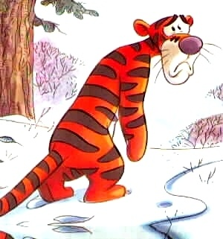
woord van de dag: droevig

Slide 110
de brief

Slide 111
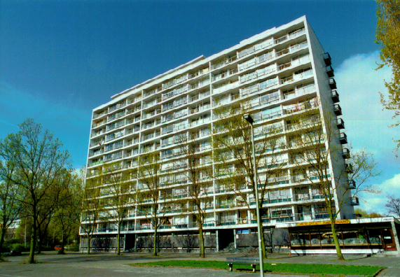
de flat

Slide 112
de koffer(s)

Slide 113
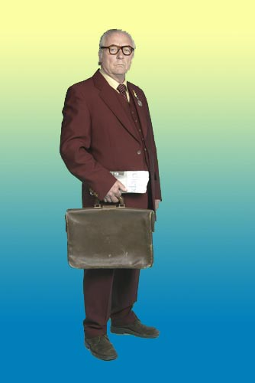
de meneer

Slide 114
het washandje

Slide 115
de tandenborstel

Slide 116
de telefoon

Slide 117
wegkruipen

Slide 118
eerder - later

Slide 119
nergens

Slide 120
vooruit - achteruit

Slide 121
meervoud
de brief
de meneer
de washand

Slide 122
meervoud
de brief de brieven
de meneer de meneren (de heren)
de washand de washanden

Slide 123
meervoud
de flat
de koffer
de tandenborstel
de telefoon

Slide 124
meervoud
de flat de flats
de koffer de koffers
de tandenborstel de tandenborstels
de telefoon de telefoons

Slide 125
Het verhaal

Slide 126
Persoonsaanduidende woorden
Wat gaan we doen? Tweegesprek op tijd
Leerkracht maakt tweetallen
Ahv de verhaalplaten op het digibord maken de leerlingen zinnen, zij gebruiken zoveel mogelijk pers.aand.woorden
Leerling 1 vertelt over plaat 1
Leerling 2 vertelt over plaat 2 etc
Bijv: Opa Wanja knuffelt Igor.
Hij knuffelt Igor en zit in de auto.

Slide 127
Wat hebben wij geleerd?

